Slide 1
DERA
Disease Environment Relationship Analysis
과목명
학기
담당교수
E조팀원
발표일
: 산학캡스톤디자인2
: 2019-2학기
: 정호엽
: 임정준
배인규(발표자)
이석준
이유겸
: 2019.10.01.

Slide 2
목 차
DERA란?
전체 개발 일정
진행사항

Slide 3
What does DERA mean?
Of the 10 weather elements provided by the Disease and Meteorological Administration
Extract the meteorological element set
that has the most influence We will analyze and visualize.

Slide 4
전체 개발 일정
 | 3 | 4 | 5 | 6 | 7 | 8 | 9 | 10 | 11 | 12 | 13 | 14 | 15
자료 조사
개발 환경 구축
OSS 조사
DB 구축
DB 데이터 입력
OSS 적용 및 테스트
OSS 선정 및 개발
시각화
최종테스트
서류작성

Slide 5
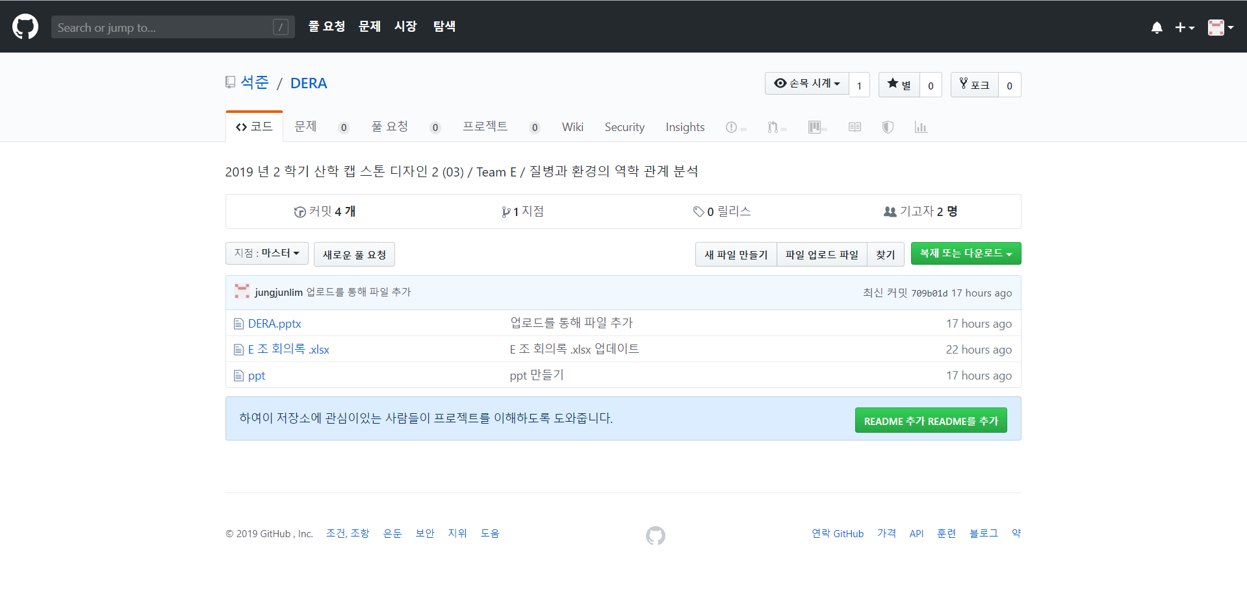
Github

Slide 6
Q&A

